Slide 1
第21课
现代中国教育的发展
课程标准：了解我国现代教育发展的史实
，理解“国运兴衰，系于教育”的深刻含义
（重点）
（难点）

Slide 2
一、人民教育的奠基

Slide 3

一、人民教育的奠基
1、背景：
新中国的成立和人民政府的重视
2、新中国成立初期：
1949年底，第一次全国教育工作会议召开

Slide 4
2、新中国成立初期：
1949年底，第一次全国教育工作会议召开
(1)内容：
①决定“
建立人民教育事业
② 确立教育要为 服务，学校应向广大 开门，大力提高人民的文化水平
以老解放区新教育经验为基础、吸收旧教育有用经验，借鉴苏联经验“
国家建设
工农
(2)意义：
半殖民地半封建教育
这就成功地将 ， 改变为沿着 前进的新中国人民教育
社会主义方向

Slide 5
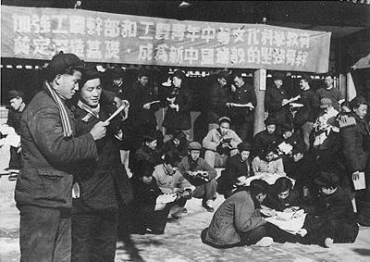
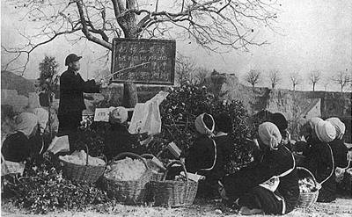
北京工农速成中学学生在学习（1952年）
农民在田间参加扫肓学习（50年代）

Slide 6
3、全面建设社会主义时期：
（1）制定全面发展的教育方针：毛泽东指出：“我们的教育方针，应该使 ， 成为有社会主义觉悟的有文化的劳动者。
受教育者在德育、智育、体育几方面都得到发展
（2）两种教育制度：在发展 同时，建立起
的学校教育制度，学生可以根据需要选择
学习或 。
全日制学校教育
半工半读
全日制
半工半读

Slide 7
新中国头17年教育与旧中国教育发展的比较
 | 1965年在校生 | 比旧中国最多时增长 | 1965年 学校数 | 比旧中国最多时增长
高等学校 | 67.4万人 | 1947年的3.3倍 | 434所 | 1947年的1.1倍
中等学校 | 1432万人 | 1946年的6.9倍 | 80993所 | 1949年的14.1倍
小学 | 11626.9万人 | 1946年的3.9倍 | 168100所 | 1949年的4.9倍
学思之窗：
思考：新中国的教育事业有了哪些发展？为什么得到较快发展？

Slide 8
新中国教育事业获得了怎样的发展？为什么？
答：新中国教育事业的较大发展主要表现在：逐步形成从小学到大学，从全日制教育到半工半读教育等比较完整的国民教育体系;培养了大批素质较高的劳动后备军和德才兼备的建设人才。
原因是制定并全面贯彻了正确的教育方针。

Slide 9
二、动乱中的教育

Slide 10
二、动乱中的教育
1、背景：
“文革”十年及“左”倾路线的干扰和破坏
2、表现：
（1）师生被卷入 、批 活动中
（2）1966年 ， ,
（3）70年代初，高等院校开始招收 ,导致大学教育水平下降
“扫四旧”
“走资派”
高考制度被废止
工农兵学员
3、后果：“文化大革命”使教育事业受到极大破坏，各行各业专门人才缺乏，整个民族文化素质大大下降，中国与发达国家差距拉大了

Slide 11
三、教育的复兴

Slide 12
三、教育的复兴
1、背景：
“文革”结束后，邓小平在教育战线上拨乱反正，整顿教学秩序，恢复高考制度，组织编写新教材，倡导尊师重教

Slide 13
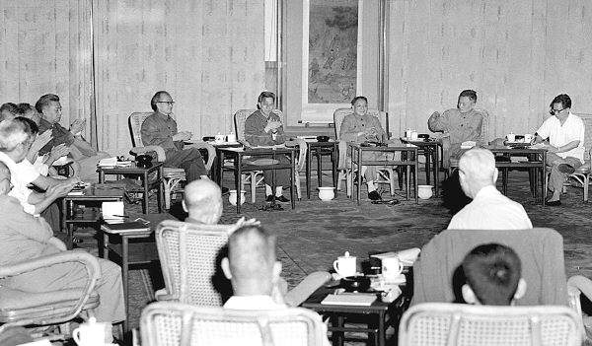
1977年8月4日，在人民大会堂，邓小平亲自主持科学和教育工作座谈会。在这次会议上，复出不久的邓小平果断决策——恢复中断10年之久的全国统一高考制度。

Slide 14
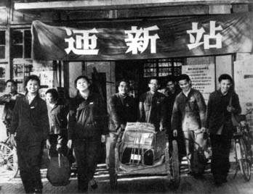
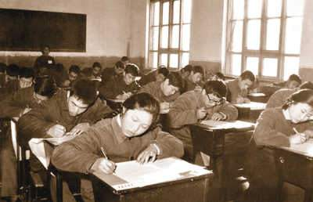
恢复高考后的第一批新生入学
1977年冬天，570万考生走进高考考场，参加高考制度恢复后的第一次考试。

Slide 15
2. 教育事业的蓬勃发展
实行“科教兴国”战略
①指导思想
20世纪80年代，邓小平提出“三个面向”
加大教育改革：如普及九年义务教育；普通教育与职业教育并举；发展高等教育等
②具体措施
20世纪90年代，实施发展高等教育的“211工程”计划
多渠道筹措经费，启动“希望工程”
加大西部地区教育发展的力度
③成就：
到20世纪末，我国已基本普及九年义务教育和扫除青壮年文盲。

Slide 16
合作探究一：理解科教兴国和现代化建设的关系
科教兴国，是指全面落实科学技术是第一生产力的思想，坚持教育为本，把科技和教育摆在经济、社会发展的重要位置，增强国家的科技实力及向现实生产力转化的能力，提高全民族的科技文化素质，把经济建设转移到依靠科技进步和提高劳动者素质的轨道上来，加速实现国家的繁荣富强。
——中共中央、国务院《关于加强科学
技术进步的决定》（1995年）

Slide 17
2. 教育事业的蓬勃发展
实行“科教兴国”战略
①指导思想
20世纪80年代，邓小平提出“三个面向”
加大教育改革：如普及九年义务教育；普通教育与职业教育并举；发展高等教育等
②具体措施
20世纪90年代，实施发展高等教育的“211工程”计划
多渠道筹措经费，启动“希望工程”
加大西部地区教育发展的力度
③成就：
到20世纪末，我国已基本普及九年义务教育和扫除青壮年文盲。

Slide 18
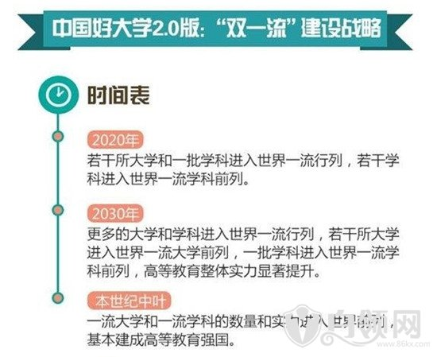
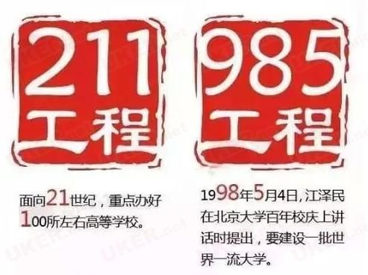

Slide 19
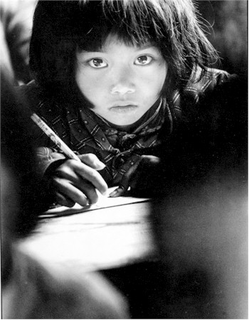

《希望工程宣传画》中的“大眼睛”女孩苏明娟在安徽大学就读。2005年大学毕业，走上了工作岗位。
希望工程宣传画

Slide 20
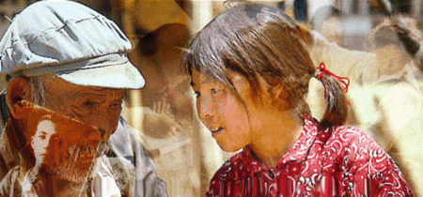
从2006年开始，全部免除西部地区农村义务教育阶段学生学杂费，2007年扩大到中部和东部地区；对贫困家庭学生免费提供教科书并补助寄宿生生活费。

Slide 21
2. 教育事业的蓬勃发展
实行“科教兴国”战略
①指导思想
20世纪80年代，邓小平提出“三个面向”
加大教育改革：如普及九年义务教育；普通教育与职业教育并举；发展高等教育等
②具体措施
20世纪90年代，实施发展高等教育的“211工程”计划
多渠道筹措经费，启动“希望工程”
加大西部地区教育发展的力度
③成就：
到20世纪末，我国已基本普及九年义务教育和扫除青壮年文盲。

Slide 22
资金投入不足
素质教育流于形式，应试教育实质未变
教育资源分配不均
中国教育弊端
进城务工子女教育问题
中小学生负担过重
教育高收费现象

Slide 23
合作探究二：
至今为止，中国式教育仍备受非议，可国家除了在不改变整个教育制度的前提下进行修补之外，并无多大改变，为什么？请你谈谈你的看法

Slide 24
时间是由分秒积成的，善于利用零星时间的人，才会做出更大的成绩来。
起步南都，腾飞天下
读书改变命运，刻苦成就事业，态度决定一切

Slide 25
课堂小结
趋势
蓬勃发展
奠基
挫折
1949年
1966年
1976年
年份

Slide 26
当堂练习

Slide 27
1、（全国高考Ⅱ）到1952年底,新中国已建立多所俄文专科学校,北京大学、清华大学等多所高校和一批中学开设了俄文课程,许多中小城镇也掀起学习俄语的热潮。这是我国当时（ ）
A.外交政策转变的需要
B.计划经济体制的需要
C.文化教育改革的需要
D.国家发展战略的需要
D

Slide 28
2、（北京高考）1977年10月21日，《人民日报》头版头条刊登了“高等学校招生进行重大改革”的报道。这一“重大改革”是( )
A．教育领域拨乱反正的重要措施
B．实施“科教兴国”战略的重要步骤
C．贯彻十一届三中全会精神的重要举措
D．贯彻“三个面向”教育方针的具体体现
A

Slide 29
3、（全国高考Ⅱ）1977年，我国各大专院校录取新生27.3万人，至1988年高校在校生总规模达206万人，2001年增长至719万人，在此期间，高等职业教育和各种形式的成人高等教育的入学人数也有很大增长。由此可知（ ）
A.社会对专业人才的需求得到了解决
B.高等教育实现了与生产劳动相结合
C.人才选拔制度的改革适应了经济社会的发展
D.恢复统一高考制度促进了高等教育的普及
C

Slide 30
4、（全国卷Ⅱ）新中国成立之初，全国各高校遵照中央政府要求开设公共必修课，恩格斯所著《劳动在从猿到人转变过程中的作用》成为指定教科书，文化部还举办了以“从猿到人”等为宣传主题的大型科学知识展览会。其主要目的是( )
A．构建与国家政权相适应的意识形态
B．确立马克思主义在全党的指导地位
C．用科学文化知识破除封建迷信思想
D．探索引导宣传舆论工作的全新形式
A

Slide 31
5、（海南高考）1953年，东北行政委员会扫除文盲工作委员会为东北农村编写了《农民速成识字课本》，课文采用类似《三字经》的韵文本：“日月光，照四方，天上明，地下亮，毛主席，共产党，领导咱，有力量等“这说明新中国成立初期的扫盲教育( )
A．强调与生产生活实践相结合
B．注重对公民的政治思想教育
C．奠定农业合作化运动的基础
D．激发广大群众的主人翁意识
B

Slide 32
拓展延伸
1、阅读材料，完成下列要求。
材料 科学院要把科技大学办好，选数理化好的高中毕业生入学，不照顾干部子弟。这样做要是犯错误，我首先检讨。这不是复旧！一点外语知识、数理化知识也没有，还攀什么高峰?中峰也不行，低峰还有问题。我们有个危机，可能发生在教育部门，把整个现代化水平拖住了。比如我们提高工厂自动化水平，要增加科技人员，这就要靠教育。提高自动化水平，减少体力劳动，世界上发达国家不管是什么社会制度都是走这个道路。科技人员是不是劳动者？科学技术叫生产力，科技人员就是劳动者！ ——1975年邓小平《关于科技工作的几个问题》
结合材料与所学的中国史的相关知识，围绕“科技、教育与生产力”自行拟定一个具体的论题，并就所拟论题进行简要阐述(要求：明确写出所拟论题，阐述须有史实依据)。

Slide 33


